Slide 1
POČETNA KONFERENCIJA PROGRAMA ZAJEDNO PROTIV OVISNOSTI Potprogram „Trening životnih vještina” 2024. - 2026.
Zavod za javno zdravstvo
Koprivničko-križevačke županije
Zajednica klubova liječenih alkoholičara Koprivničko-križevačke županije
Ministarstvo zdravstva
Koprivničko-križevačka županija
Grad Koprivnica

Slide 2
Opći podaci o programu
Nositelj programa: Zavod za javno zdravstvo Koprivničko-križevačke županije
Partner u programu: Zajednica klubova liječenih alkoholičara
Koprivničko-križevačke županije
Trajanje programa: 1. siječnja 2024. - 31. prosinca 2026.
Financijska potpora programa: 40.000 (Ministarstvo zdravstva 2024.)
4.000 (TŽV - Grad Koprivnica 2024.)
Program podržava Koprivničko-križevačka županija

Slide 3
Ciljevi
Osnaživanje djece i mladih usvajanjem zdravih stilova života i socijalnih vještina za sprječavanje rizičnog ponašanja vezanog uz eksperimentiranje sa sredstvima ovisnosti uključujući ponašajne ovisnosti.
Liječenje i rehabilitacija osoba s problemom ovisnosti i rizičnim ponašanjima kao i osoba s mentalnim poteškoćama povezanih s time.
Unaprjeđenje i zaštita mentalnog zdravlja te poboljšanje općeg zdravlja.

Slide 4
Specifični ciljevi
PROGRAMI PREVENCIJE
Trening životnih vještina
Jačanje životnih vještina djece i mladih
s ciljem smanjenja rizičnih ponašanja povezanih s ovisnostima
Osnaživanje nastavnika na polju prevencije i ranog prepoznavanja rizičnih ponašanja djece i mladih
Osnaživanje roditelja na polju prevencije i ranog prepoznavanja rizičnih ponašanja djece i mladih
Unaprjeđivanje preventivnih programa univerzalne prevencije za djecu i mlade

Slide 5
Programske aktivnosti
Trening životnih vještina
Edukacija 209 odgojno-obrazovnih djelatnika provoditelja programa TŽV
Osnaživanje i informiranje 2000 roditelja o prevenciji ovisnosti
Predavanja i radionice za 3100 učenika 3., 4., 5., 6. i 7. razreda u 18 osnovnih škola KKŽ
Aktivnosti usmjerene na razvoj samopoštovanja, komunikacijskih i socijalnih vještina, samokontrole, odupiranja vršnjačkom pritisku, vještine donošenja odluka, kritičkog razmišljanja, rješavanja sukoba i suočavanja sa stresom

Slide 6
Programske aktivnosti
Teme predavanja i radionica
Učenici 3. razreda (8 sati) | Učenici 4. razreda (8 sati)
1. Samopoštovanje | 1. Samopoštovanje
2. Odlučivanje | 2. Odlučivanje
3. Pušenje | 3. Reklamiranje
4. Reklamiranje | 4. Suočavanje sa stresom
5. Suočavanje sa stresom | 5. Komunikacijske vještine
6. Komunikacijske vještine | 6. Socijalne vještine
7. Socijalne vještine | 7. Zauzimanje za sebe
8. Zauzimanje za sebe | 8. Ponavljanje i integriranje

Slide 7
Programske aktivnosti
Teme predavanja i radionica
Učenici 5. razreda (11 sati) | Učenici 6. razreda (11 sati) | Učenici 7. razreda (8 sati)
1. Suočavanje s tjeskobom | 1. Slika o sebi i samounapređenje | 1. Nasilje i mediji
2. Donošenje odluka | 2. Donošenje odluka | 2. Zlouporaba droga
3. Suočavanje s ljutnjom | 3. Odgovorno korištenje interneta | 3. Komunikacijske vještine
4. Kritičko promišljanje | 4. Alkohol – zablude i istine | 4. Asertivnost
5. Ovisnost o digitalnoj tehnologiji | 5. Suočavanje s tjeskobom | 5. Marihuana – mitovi i stvarnost
6. Komunikacijske vještine | 6. Socijalne vještine | 6. Odupiranje vršnjačkom pritisku
7. Socijalne vještine | 7. Asertivnost
8. Rješavanje sukoba | 8. Suočavanje s ljutnjom
 | 9. Rješavanje sukoba

Slide 8
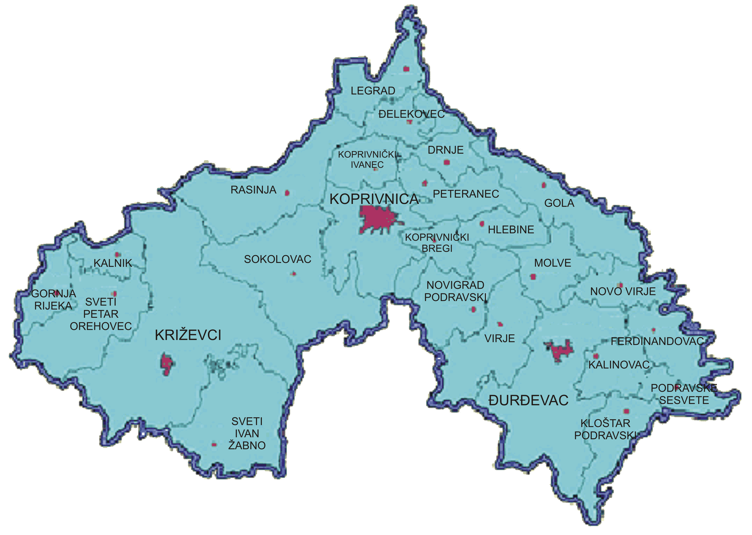
Osnovne škole koje sudjeluju u programu
OŠ "Đuro Ester" Koprivnica
OŠ "Antun Nemčić Gostovinski" Koprivnica
OŠ Legrad
OŠ "Podolice" Koprivnica
OŠ "Braća Radić" Koprivnica
OŠ Mihovil Pavlek Miškina
Đelekovec
OŠ Koprivnički Ivanec
OŠ "Fran Koncelak„
Drnje
OŠ Sokolovac
OŠ Kalnik
OŠ Molve
OŠ Sidonije Rubido Erdödy
Gornja Rijeka
OŠ Ivan Lacković Croata
Kalinovac
OŠ „Prof. Blaž Mađer” Novigrad Podravski
18 OŠ
OŠ Ljudevita Modeca
Križevci
OŠ Kloštar Podravski
OŠ Đurđevac
OŠ Sveti Ivan Žabno

Slide 9
Specifični ciljevi
PROGRAMI LIJEČENJA
Centar za zaštitu mentalnog zdravlja i prevenciju ovisnosti
Izvanbolničko liječenje ovisnosti i drugih mentalnih poteškoća povezanih s ovisnosti uz primjenu najsuvremenijih farmakoloških i psihosocijalnih intervencija u liječenju
Povezivanje zdravstvenog, socijalnog, pravosudnog sustava i organizacija civilnog društva u prevenciji, ranom otkrivanju, liječenju, rehabilitaciji i društvenoj integraciji ovisnika
Prevencija zdravstvenih i socijalnih problema uzrokovanih zlouporabom sredstava ovisnosti
Dostupnost i kontinuitet izvanbolničkih zdravstvenih mjera liječenja zbog ovisnosti te zaštite mentalnog zdravlja

Slide 10
Programske aktivnosti
Centar za zaštitu mentalnog zdravlja i prevenciju ovisnosti
Praćenje i analiza stanja povezanih s bolestima ovisnosti i zlouporabom ovisničkih sredstava
Dostupnost izvanbolničkog liječenja svih tipova ovisnosti kao i rizičnih ponašanja povezanih s time
Jačanje usluga psihosocijalnih tretmana u cilju zaštite mentalnog i općeg zdravlja
Osnaživanje stručnog rada osiguranjem psihijatra kao člana stručnog tima

Slide 11
Specifični ciljevi
PROGRAMI REHABILITACIJE
Suradnja sa Zajednicom KLA Kc-Kž ž
Savjetodavni grupni rad s članovima KLA osiguravanjem i financiranjem stručnih djelatnika
Jačanje organizacija civilnog društva u rehabilitaciji i društvenoj integraciji ovisnika
Unaprjeđivanje kvalitete rada KLA putem edukacija i informiranja
Osiguravanje kontinuiteta rada klubova liječenih alkoholičara

Slide 12
Programske aktivnosti
Suradnja sa Zajednicom klubova liječenih alkoholičara KKŽ
Osnaživanje stručnog rada KLA osiguranjem stručnih djelatnika za savjetodavni rad s članovima KLA
Podupiranje u izvan klupskim aktivnostima
Organizacija i sudjelovanje u edukativnim aktivnostima kako za članove KLA tako i za građanstvo

Slide 13
Edukacija odgojno-obrazovnih djelatnika 11. studenoga 2024. u 14,00 sati u dvorani Domoljub Predavanja i radionice - Ranko Rajović „Trening životnih vještina” - Darko Roviš
Zavod za javno zdravstvo
Koprivničko-križevačke županije
Zajednica klubova liječenih alkoholičara Koprivničko-križevačke županije
Ministarstvo zdravstva
Koprivničko-križevačka županija
Grad Koprivnica

